Slide 1
基于关系路径的知识库补全算法研究
指导老师 王志春
北京师范大学信息科学与技术学院 黄勇
Notes:
各位老师好，我的论文题目是基于关系路径的知识库补全算法研究，论文指导老师是王志春老师

Slide 2
知识库补全国内外研究现状
知识库补全背景和问题
知识库补全国内外研究现状
结合关系路径和实体属性的知识库补全算法
基于学习排序的知识库补全算法研究
总结和展望
Notes:
本论文研究分为五个部分（1）知识库相关的研究背景和当前知识库补全需要解决的一些问题；（2）知识库补全国内外研究现状（3）结合关系路径和实体属性的知识库补全算法(4)基于学习排序的知识库补全算法研究（5）研究总结和研究展望

Slide 3

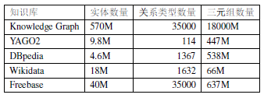




知识库补全研究背景
知识库通过知识抽取、专家知识构建等方式，使用三元组对现实世界中各种知识进行表示，描述了实体、关系和实体属性等信息，被用来进行自然语言处理，构建问答对话系统等。
4.6M entity
35M relation
66M triple
9.8M entity
114 relation
100M triple
18M entity
1.3K relation
66M triple
Notes:
随着互联网技术的发展，知识库受到越来越多的人的关注；
越来越多的科研机构、商业公司构建大规模知识库如Google的Knowledge Graph、Dbpeia、YAGO、Freebase等，图中展示了这些知识库的一些基本信息；
一些公司将知识库应用于信息检索、问答系统，取得了很好的效果。

Slide 4
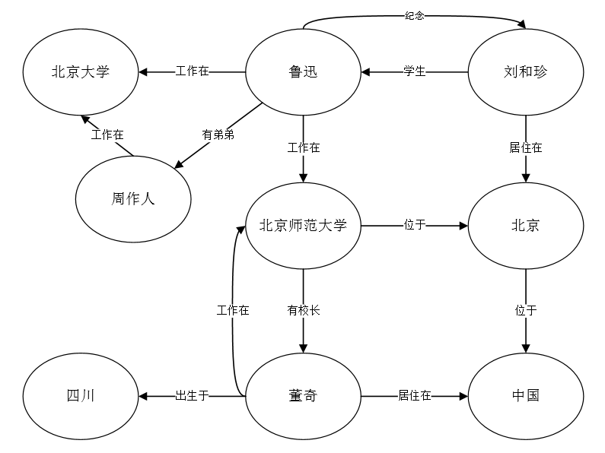
知识库补全研究问题提出
实体关系三元组
实体-关系-实体（北京师范大学，位于，北京）
实体属性三元组
实体-属性-属性值（北京，有人口，2150万）
知识库大量实体间的关系未被发现
Notes:
知识库通过知识抽取、专家知识构建等方法，
用三元组对现实世界中的知识进行表示；
知识库可以分为实体关系三元组和实体属性三元组，如（北京师范大学，位于，北京）
描述实体-实体之间关系
而（北京，有人口，2150万）描述了实体属性信息
尽管当前知识库规模很大；
但在知识库中任然有实体-实体之间关系未被发现，如（董奇，居住在，北京）等知识未被知识库存储发现；
这就需要通过算法发现知识库中的未知关系
这种对知识库中实体的关系、属性预测被称为知识库补全

Slide 5
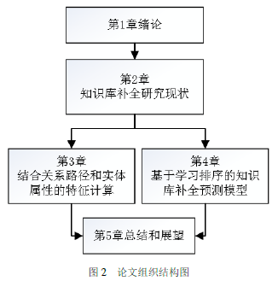
知识库补全研究问题提出
实体关系三元组和实体属性三元组
（1）属性三元组并未被有效使用
（2）结合关系路径和实体属性预测
基于分类的知识库补全效果有待提高
（1）基于逻辑回归的分类模型
（2）基于学习排序的排序模型
论文组织结构
Notes:
当前知识库补全成为一个热门的知识库研究方向，很多知识库补全算法基于关系路径，然而研究也存在一定的局限，大量的实体属性类型的三元组并未被有效使用，如何结合关系路径和实体属性特征进行知识库补全是知识库补全的重要研究内容
此外，当前的知识库补全的预测模型将知识库补全问题看做是分类问题，对知识库中的三元组构建分类模型，并使用逻辑回归算法、支持向量机等模型进行预测
本研究提出了基于学习排序的知识库补全算法，通过构建排序模型，将补全问题转化排序模型，不仅有效解决了正负实体对不平衡问题，对于提高知识库补全准确率也有很好的效果

Slide 6
基于关系路径的知识库补全算法研究
知识库补全背景和问题
知识库补全国内外研究现状
结合关系路径和实体属性的知识库补全算法
基于学习排序的知识库补全算法研究
总结和展望
Notes:
本论文研究分为五个部分（1）知识库相关的研究背景和当前知识库补全需要解决的一些问题；（2）知识库补全国内外研究现状（3）结合关系路径和实体属性的知识库补全算法(4)基于学习排序的知识库补全算法研究（5）研究总结和研究展望

Slide 7
知识库补全国内外研究现状
基于表示学习的知识库补全算法
（1）协同过滤学习模型
（2）神经网络翻译模型
基于关系路径的知识库补全算法
（1）规则挖掘算法
（2）路径排序算法
北京(0.1, 0.5, 0.44, 0.6, 0.77)
位于(0.3, 0.2, 0.22, 0.1, 0.1) ⇒
中国(0.41, 0.72, 0.65, 0.7, 0.87)
北京+位于≈中国
MotherOf(A, C)∧MarriedTo(A, B)⇒FatherOf(B, C)
Notes:
当前知识库补全算法研究分为两类（1）基于表示学习的知识库补全算法，通过学习实体、关系的低维度向量表示，从而进行知识库补全模型预测，如通过训练学习一些实体的向量表示后，可以获得北京+位于≈中国，从而达到知识库补全的目的；
基于表示学习通常分为协同过滤学习模型，通过矩阵分解方法学习实体关系的向量表示常见的算法包括RESCAL等；基于神经网络翻译模型，构建浅层神经网络学习实体向量表示 常见的算法包括TransE、TransR等
基于关系路径的知识库也被称作基于符号逻辑的知识库补全算法
常见的逻辑符号方法有AMIE、PRA、SFE等，AMIE方法是通过规则学习挖掘知识库规则的方法、PRA方法基于关系路径权重来预测两个实体之间关系，SFE通过学习在知识库中的隐含路径知识，获得比PRA方法更多的关系路径特征，进一步提高预测准确率。

Slide 8
知识库补全国内外研究现状
知识库补全负例生成
（1）开放世界假设（OWA）
（2）局部封闭世界假设(LCWA)
（3）封闭世界假设(CWA)
基于排序的模型评价函数
MAP、MRR、hit@1
基于分类的模型评价函数
AUC 等
Notes:
知识库补全过程中需要构建训练集、测试集；以及正例和负例进行模型训练；负例的生成通常基于三种假设（1）封闭世界假设，知识库中不存在的三元组假设是错误的；
（2）局部封闭世界假设；对知识库中负例进行限制，要求同一个关系下知识库中不存在的三元组是错误的
（3）开放世界假设即假设知识库中不存在的三元组是不确定的
知识库补全通常采用和排序模型相同的评价指标如MAP、MRR；也有一些算法采用基于分类的评价指标如AUC等

Slide 9
基于关系路径的知识库补全算法研究
知识库补全背景和问题
知识库补全国内外研究现状
结合关系路径和实体属性的知识库补全算法
基于学习排序的知识库补全算法研究
总结和展望
Notes:
本论文研究分为五个部分（1）知识库相关的研究背景和当前知识库补全需要解决的一些问题；（2）知识库补全国内外研究现状（3）结合关系路径和实体属性的知识库补全算法(4)基于学习排序的知识库补全算法研究（5）研究总结和研究展望

Slide 10
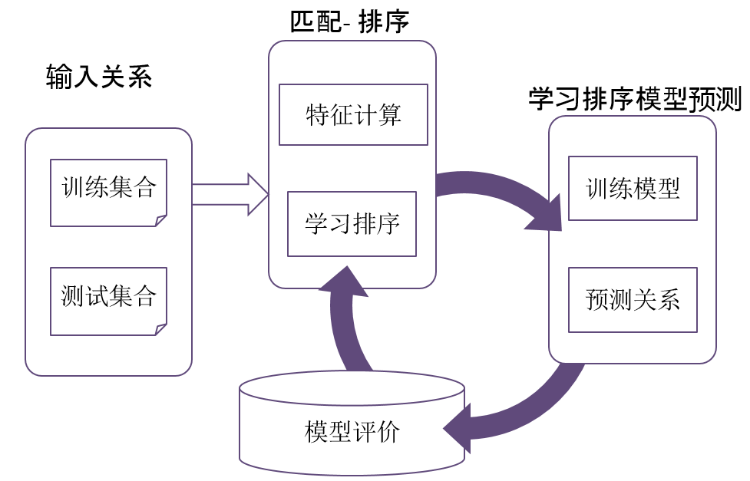
结合关系路径和实体属性知识库补全算法
计算框架：特征计算和模型预测
Notes:
结合实体属性和关系路径的补全算法分为两步（1）特征计算；对每个给定的关系r，计算这个关系下头尾实体对（h,t）关系路径特征和实体属性特征；（2）模型预测，对于计算获取的实体对特征向量 构建预测模型判断在目标关系r下三元组（h,r,t）是否存在

Slide 11
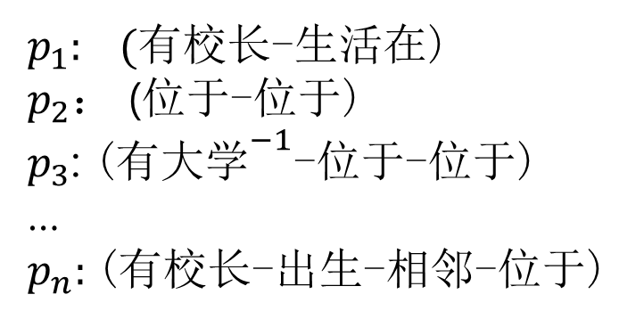
结合关系路径和实体属性知识库补全算法
基于随机游走算法的关系路径特征类型计算
关系路径特征类型
$p_{1}: ($有校长-生活在)
$p_{2}$： (位于-位于)
$p_{3}$: (${\text{有大学}}^{−1}$-位于-位于)
…
$p_{n}:$(有校长-出生-相邻-位于)
Notes:
特征计算分为两部分（1）计算关系路径特征，基于随机游走算法，抽取目标关系r下存在的相关关系路径如图所示
将计算得到的关系路径类型作为特征，计算每个实体对在这些特征下是否存在这些路径类型获得关系路径特征向量

Slide 12
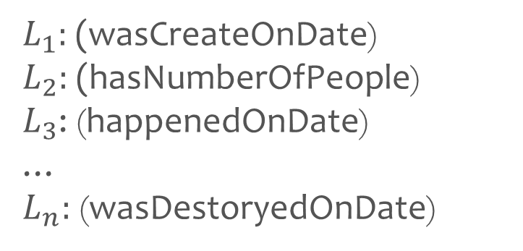
结合关系路径和实体属性知识库补全算法
基于特征工程的实体属性特征抽取和计算
实体属性特征类型
$L_{1}:$ (wasCreateOnDate)
$L_{2}:$(hasNumberOfPeople)
$L_{3}$: (happenedOnDate)
…
$L_{n}:$(wasDestoryedOnDate)
Notes:
对于实体属性特征，枚举每个实体对存在的实体属性类型作为特征
计算每个实体对的实体属性值，并通过特征工程进行特征归一化，计算这些头尾实体的实体属性特征值
将实体属性特征和关系路径进行组合获取待预测的知识库补全特征矩阵，并使用逻辑回归进行分类模型预测

Slide 13
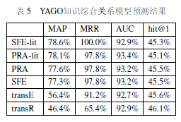
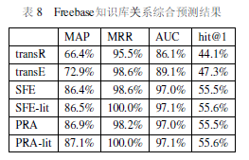
结合关系路径和实体属性知识库补全算法
模型预测：逻辑回归模型预测
试验结果：YAGO和Freebase知识库试验
Notes:
综合模型分析
我们构建的模型（PRA-lit、SFE-lit）和传统的关系路径算法PRA、SFE进行对比，模型在排序性能分析上，无论是平均排序准确率、平均倒排秩序上都有有较大提升
相比基于表示学习的方法，关系路径是一种精确的关系预测模型，在排序模型性能上有非常大的提升

Slide 14
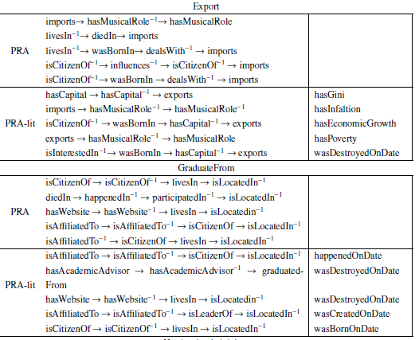
结合关系路径和实体属性知识库补全算法
试验分析和结论
（1）结合关系路径和实体属性能优化知识库补全模型的预测效果，实体属性特征在模型预测中很重要。
（2）结合实体属性特征的知识库补全算法特征能调整关系路径特征的预测权重，增强模型效果。
（3）无论基于排序评价指标还是分类评价指标，模型都有较大效果提升。

Slide 15
基于关系路径的知识库补全算法研究
知识库补全背景和问题
知识库补全国内外研究现状
结合关系路径和实体属性的知识库补全算法
基于学习排序的知识库补全算法研究
总结和展望
Notes:
当前的知识库基于打分模型进行知识库补全有很大不足。一是知识库中正负实体对比例差别很大，对于每个在知识库中实际存在的三元组正实例，可能有成千上万条不存在的三元组负实例相对应，如三元组<北京师范大学，位于，中国>这个三元组在知识库中实际存在，是一条正例三元组，而<北京师范大学，位于，美国>和<北京师范大学，位于，日本>等上百条负实例与之对应，如何解决正负实体对不匹配的问题很关键，正负实体对比例悬殊，关系预测中仅靠打分是不够的。二是相关的方法都是通过评价三元组得分高低来预测结果的，而并未考虑候选实体对的顺序对预测结果的影响，也不关注候选实体的秩序关系，而基于学习排序的算法可以解决候选实体的秩序关系。

Slide 16
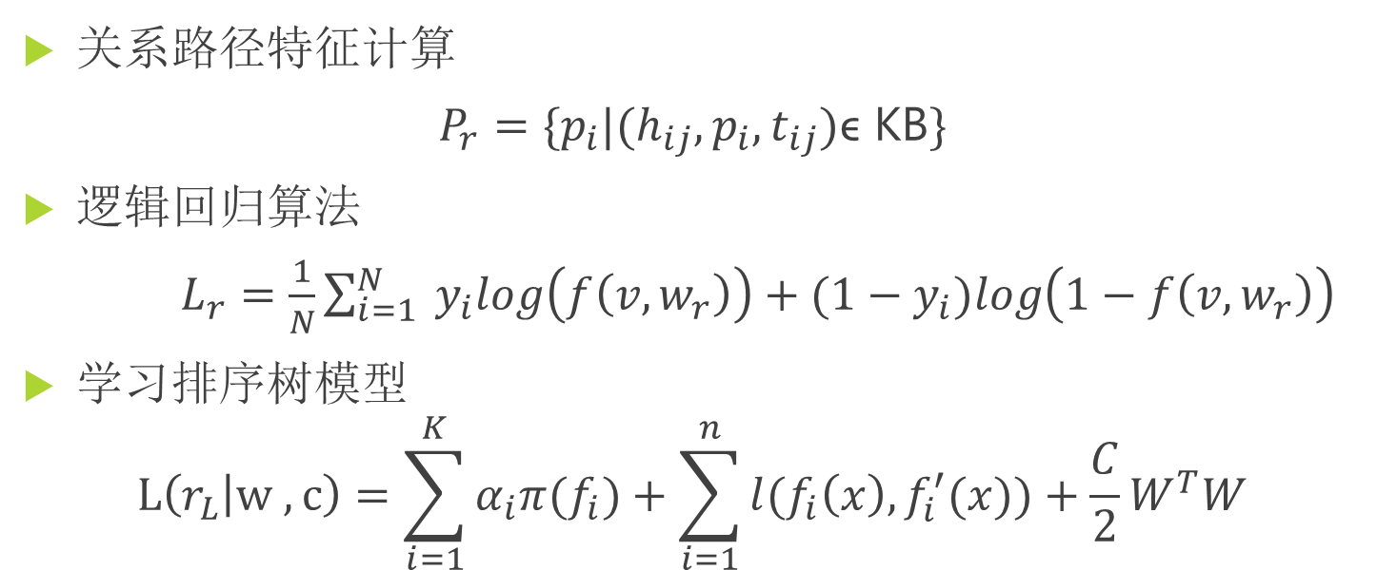
基于学习排序模型的知识库补全算法
关系路径特征计算
$P_{r}=\{p_{i}|(h_{ij},p_{i},t_{ij})\text{ϵ} \text{KB}\}$
逻辑回归算法
$L_{r}=\frac{1}{N}\sum_{i=1}^{N}{ y_{i}log\left(f\left(v,w_{r}\right)\right)+{(1−y}_{i})log\left(1−f\left(v,w_{r}\right)\right)}$
学习排序树模型
$$L\left(r_{L} | w ,c\right)=\sum_{i=1}^{K}{{α_{i}π(f}_{i})}+\sum_{i=1}^{n}{l(f_{i}\left(x\right),f_{i}^{′}(x))}+\frac{C}{2}W^{T}W$$
Notes:
其中第一项中的${α_{i}π(f}_{i})$是描述树复杂度的函数，总共有K个树进行模型训练。而第二项$中l(f_{i}\left(x\right),f_{i}^{′}(x))$是模型的训练误差函数，其中$f_{i}\left(x\right)$是每个实体对的实际分数，而$f_{i}^{′}(x)$是通过模型学习得到的预测值，共训练了n轮，训练误差函数可以根据实际需要改变，常见的训练误差函数可以选择MAP、AUC、NDCG等不同排序指标，通常学习排序中MAP评价指标最为常见。考虑到我们目标函数是pairwise损失函数最小化，我们也选择MAP作为训练损失函数进行模型训练。第三部分$\frac{C}{2}W^{T}W$是模型的惩罚项，是防止模型在训练数据中过拟合的L2惩罚函数。

Slide 17
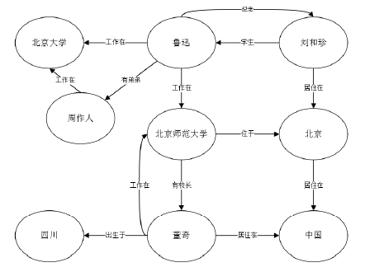
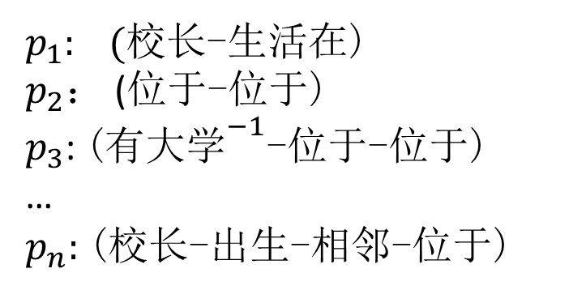
基于学习排序模型的知识库补全算法
基于随机游走算法的关系路径特征类型计算
关系路径特征类型
$p_{1}: ($校长-生活在)
$p_{2}$： (位于-位于)
$p_{3}$: (${\text{有大学}}^{−1}$-位于-位于)
…
$p_{n}:$(校长-出生-相邻-位于)

Slide 18

基于学习排序模型的知识库补全算法
基于树模型的学习排序算法模型构建
学习排序模型
$R_{1}: (北京师范大学，北京$)
$R_{2}$： (北京师范大学，深圳)
$R_{3}$: (北京师范大学，纽约)
…
$R_{n}:$ (北京师范大学，武汉)

Slide 19
基于学习排序模型的知识库补全算法
YAGO综合实验结果
正负实体对1:10的学习排序模型 正负实体对1:4的学习排序模型

Slide 20
基于学习排序模型的知识库补全算法
YAGO部分关系试验结果
正负实体对1:4的学习排序模型MAP 正负实体对1:10的学习排序模型MAP

Slide 21
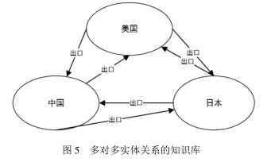
基于学习排序模型的知识库补全算法
试验分析和结论
（1）基于学习排序的补全算法，相比传统的逻辑回归算法，学习模型能更好的提高模型预测的平均准确率（MAP）。
（2）不同比例的正负实体对对模型的预测效果影响较大，这表明如何生成合理的候选实体对集合进行模型预测也很重要。
（3）对于一些多对多的三元组集合，如何基于排序模型生成有表达力的特征进行模型补全任然很重要。

Slide 22
基于关系路径的知识库补全算法研究
知识库补全背景和问题
知识库补全国内外研究现状
结合关系路径和实体属性的知识库补全算法
基于学习排序的知识库补全算法研究
总结和展望
Notes:
本论文研究分为五个部分（1）知识库相关的研究背景和当前知识库补全需要解决的一些问题；（2）知识库补全国内外研究现状（3）结合关系路径和实体属性的知识库补全算法(4)基于学习排序的知识库补全算法研究（5）研究总结和研究展望

Slide 23
总结和展望
论文总结
（1）结合关系路径特征和实体属性特征增强知识库补全效果，通过特征组合、特征工程增强了知识库补全模型预测的结果。
（2）基于学习排序算法提高了知识库补全的模型预测效果，通过不同比例的正负例实体对实验，验证了学习排序算法的效果。
论文展望
（1）结合关系路径和表示学习进行知识库补全、关系预测等。
（2）结合关系路径对实体属性预测，结合表示学习预测实体属性。

Slide 24
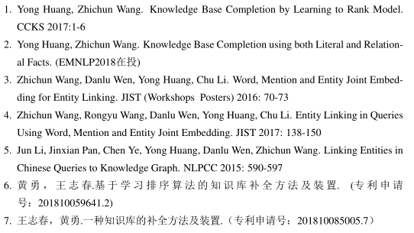
学术成果

Slide 25
谢谢
黄勇
北京师范大学
信息科学与技术学院

